Slide 1
第4章 MongoDB副本集
《NoSQL数据库技术与应用(第2版》

Slide 2
学习目标/Target
熟悉副本集概述，能够描述副本集架构的核心概念
了解选举机制，能够说出选举机制的实现过程及其触发条件
掌握部署副本集，能够在Linux操作系统部署三节点的副本集

Slide 3
学习目标/Target
掌握初始化副本集，能够在初始化副本集时配置各节点
熟悉副本集操作，能够使用客户端连接副本集并进行管理和修改节点的操作
熟悉访问控制，能够采用身份验证方法Keyfiles启用副本集的访问控制

Slide 4

章节概述/ Summary
单机模式部署的MongoDB存在一个较为明显的弊端，那就是当发生硬件故障或其他意外情况，导致MongoDB服务被关闭时，用户将无法与MongoDB进行交互。这可能导致业务中断，甚至造成无法挽回的数据丢失，这在生产环境中是绝对不允许发生的。因此，为了保障数据的可用性，MongoDB提供了一种分布式架构——副本集（Replica Set）。本章将对副本集的概念和部署方式进行详细讲解。

Slide 5
目录/Contents
01
副本集概述
02
选举机制
03
部署副本集

Slide 6
目录/Contents
04
初始化副本集
05
副本集操作
06
访问控制

Slide 7
4.1
副本集概述

Slide 8

4.1 副本集概述
学习目标
熟悉副本集概述，能够描述副本集架构的核心概念。

Slide 9

4.1 副本集概述
副本集是一组协同工作的MongoDB服务，它们共同维护同一份数据的多个副本，就像将文件备份到多台计算机上一样。一个副本集最多可以有50个节点，其中包含一个主节点（Primary）和多个从节点（Secondary），以及一个可选的仲裁节点（Arbiter）。

Slide 10
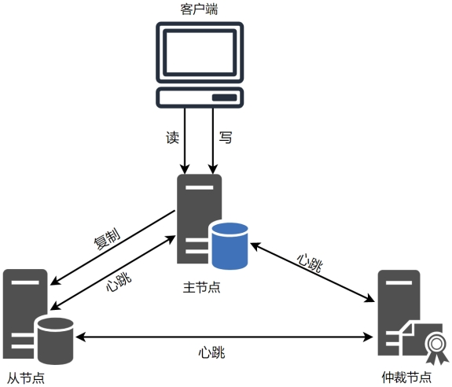
4.1 副本集概述
下面是包含一个主节点、一个从节点和一个仲裁节点的副本集架构。

Slide 11
4.1 副本集概述
针对副本集架构的核心概念进行如下讲解。
负责接收客户端发送的所有写请求，并在其自身的操作日志中记录对数据的任何更改
1
主节点：
2
从节点：
负责维护主节点的数据副本
3
仲裁节点：
仅负责在选举主节点时参与投票
初始复制在副本集中添加新的从节点时触发
同步复制会在从节点完成初始复制后持续触发
复制：
保持从节点和主节点的数据一致
4
为了监控节点的健康状态，副本集中的所有节点每两秒会向彼此发送一次心跳消息
心跳：
5

Slide 12

4.1 副本集概述
操作日志的存储位置
操作日志存储在local数据库的固定大小集合local.oplog.rs中，该集合的容量上限可以在初始化副本集时配置，如果初始化副本集时未配置容量上限，那么副本集会根据操作系统为local.oplog.rs配置默认的容量上限，具体介绍如下。
对于Linux和Windows操作系统来说，local.oplog.rs默认的容量上限为可用磁盘空间的5%。若可用磁盘空间的5%小于990MB，那么local.oplog.rs默认的容量上限为990MB。对于macOS操作系统来说，local.oplog.rs默认的容量上限是192MB。

Slide 13
4.2
选举机制

Slide 14
4.2 选举机制
学习目标
了解选举机制，能够说出选举机制的实现过程及其触发条件。

Slide 15

4.2 选举机制
选举机制是副本集实现自动故障转移的基础，它可以确保副本集在主节点不可用时，能够快速选出新的主节点，保障副本集的可用性和持续的写入能力。选举过程由副本集中具备投票权的节点共同参与，通过投票决定哪个节点被选举为主节点。默认情况下，副本集中的所有节点都拥有投票权。然而，一个副本集最多只能容纳7个具有投票权的节点。因此，当副本集的节点数量超过7个时，我们需要手动配置，取消部分节点的投票权。

Slide 16
4.2 选举机制
1.实现过程
选举机制的实现过程如下。
（1）副本集中的所有从节点将检查自己是否具备发起选举的资格，即优先级需大于0。
（2）具备选举资格的从节点首先会给自己投票，并将自身状态更新为候选者。
（3）每个候选者会向其他拥有投票权的节点发送投票请求，请求对方为自身投票。每个拥有投票权的节点只能投出一票。
① 仲裁节点在评估投票时，会将票投给优先级最高的候选者。
② 具备投票权的从节点在评估投票时，会比较候选者的优先级是否高于自己。
（4）当某个候选者获得的票数超过拥有投票权节点总数的一半时，它将被选举为新的主节点。

Slide 17
4.2 选举机制
2.触发条件
副本集在以下三种条件下会自动触发选举机制。
（1）初始化副本集是部署副本集的关键步骤，它的作用是建立各节点之间的连接，为后续的数据同步和故障转移奠定基础。
（2）在副本集运行过程中，当某个从节点向主节点发送心跳消息且主节点未在10秒内响应时，主节点将被视为不可用。此时，副本集会触发选举机制，选举出一个新的主节点。当原有主节点恢复连接时，副本集会先将其降级为从节点，以避免副本集中同时存在两个主节点，出现脑裂（Brain Split）的情况。如果原有主节点的优先级要高于新的主节点，那么副本集会触发选举机制。
（3）在副本集运行过程中，如果添加了一个具备选举资格的从节点，在该节点完成初始复制后，副本集将触发选举机制。

Slide 18
4.3
部署副本集

Slide 19
4.3 部署副本集
学习目标
掌握部署副本集，能够在Linux操作系统部署三节点的副本集。

Slide 20
4.3 部署副本集
本节我们将在虚拟机NoSQL01、NoSQL02和NoSQL03上部署一个包含三个节点的副本集。该副本集将由一个主节点和两个从节点组成，其中主节点位于虚拟机NoSQL01，两个从节点则分别位于虚拟机NoSQL02和NoSQL03。因此，我们需要在这三台虚拟机中安装MongoDB并启动MongoDB服务。

Slide 21

4.3 部署副本集
在副本集模式下，用户通过配置文件或命令行选项启动MongoDB服务时，除了需要添加MongoDB服务的基础配置之外，还需要添加副本集的相应配置。

Slide 22
4.3 部署副本集
（1）如果用户通过配置文件启动MongoDB服务，那么必须在配置文件中添加配置文件选项replication，该选项包含以下参数。
1
replSetName：
用于指定副本集的名称。
oplogSizeMB：
用于指定操作日志的容量上限，单位为兆字节。
2

Slide 23

4.3 部署副本集
（2）如果用户通过命令行选项启动MongoDB服务，那么必须添加命令行选项--replSet用于指定副本集的名称。此外，还可以添加命令行选项--oplogSize用于指定操作日志的容量上限，单位为兆字节。

Slide 24
4.3 部署副本集
接下来，将演示如何在虚拟机NoSQL01、NoSQL02和NoSQL03上部署副本集，具体操作步骤如下。

Slide 25
4.3 部署副本集
1.创建目录
在NoSQL01、NoSQL02和NoSQL03上创建以下目录。
1
/export/servers/replicaSet：
用于存放副本集的配置文件
2
/export/servers/replicaSet/db：
用于存放副本集的数据文件
/export/servers/replicaSet/logs：
用于存放副本集的日志文件
3

Slide 26
4.3 部署副本集
1.创建目录
分别在虚拟机NoSQL01、NoSQL02和NoSQL03执行下列命令。
mkdir /export/servers/replicaSet
mkdir /export/servers/replicaSet/db
mkdir /export/servers/replicaSet/logs

Slide 27
4.3 部署副本集
2.安装MongoDB
使用scp命令将虚拟机NoSQL01中的MongoDB安装目录分发到虚拟机NoSQL02和NoSQL03的/export/servers目录，从而在虚拟机NoSQL02和NoSQL03中完成MongoDB的安装。在虚拟机NoSQL01中执行下列命令。
分发到虚拟机NoSQL02
scp -r /export/servers/mongodb-7.0.12/ nosql02:/export/servers/
scp -r /export/servers/mongodb-7.0.12/ nosql03:/export/servers/
分发到虚拟机NoSQL03

Slide 28
4.3 部署副本集
3.配置MongoDB服务运行参数
创建并编辑配置文件
在虚拟机NoSQL01、NoSQL02和NoSQL03的/export/servers/replicaSet目录中创建并编辑配置文件mongod.conf。分别在这三台虚拟机中执行如下命令。
STEP 01
vi /export/servers/replicaSet/mongod.conf

Slide 29
4.3 部署副本集
3.配置MongoDB服务运行参数
向NoSQL01的配置文件添加内容
在虚拟机NoSQL01的配置文件mongod.conf中添加如下内容。
STEP 02
systemLog:
destination: file
path: /export/servers/replicaSet/logs/mongodb.log
logAppend: true
net:
bindIp: nosql01
storage:
dbPath: /export/servers/replicaSet/db
processManagement:
fork: true
replication:
oplogSizeMB: 1024
replSetName: rs0

Slide 30
4.3 部署副本集
3.配置MongoDB服务运行参数
向NoSQL02的配置文件添加内容
在虚拟机NoSQL02的配置文件mongod.conf中添加如下内容。
STEP 03
systemLog:
destination: file
path: /export/servers/replicaSet/logs/mongodb.log
logAppend: true
net:
bindIp: nosql02
storage:
dbPath: /export/servers/replicaSet/db
processManagement:
fork: true
replication:
oplogSizeMB: 1024
replSetName: rs0

Slide 31
4.3 部署副本集
3.配置MongoDB服务运行参数
向NoSQL03的配置文件添加内容
在虚拟机NoSQL03的配置文件mongod.conf中添加如下内容。
STEP 04
systemLog:
destination: file
path: /export/servers/replicaSet/logs/mongodb.log
logAppend: true
net:
bindIp: nosql03
storage:
dbPath: /export/servers/replicaSet/db
processManagement:
fork: true
replication:
oplogSizeMB: 1024
replSetName: rs0

Slide 32
4.3 部署副本集
4.配置MongoDB的系统环境变量
使用scp命令将虚拟机NoSQL01中的系统环境变量文件profile分发到虚拟机NoSQL02和NoSQL03的/etc目录，从而在虚拟机NoSQL02和NoSQL03中完成配置MongoDB系统环境变量的操作。在虚拟机NoSQL01中执行下列命令。
分发到虚拟机NoSQL02
scp /etc/profile nosql02:/etc
scp /etc/profile nosql03:/etc
分发到虚拟机NoSQL03
上述命令执行完成后，分别在虚拟机NoSQL02和NoSQL03执行source /etc/profile 命令初始化系统环境变量，使系统环境变量文件profile中的修改生效。

Slide 33
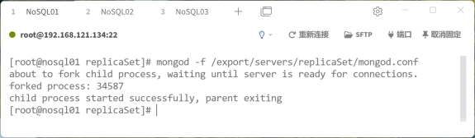
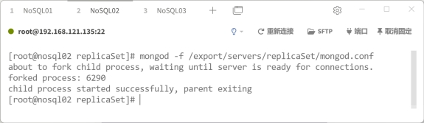
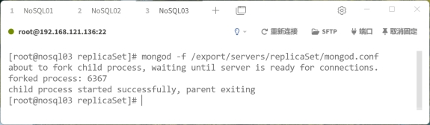
4.3 部署副本集
5.启动MongoDB服务
在虚拟机NoSQL01、NoSQL02和NoSQL03中通过配置文件mongod.conf启动MongoDB服务，分别在这三台虚拟机中执行如下命令。
mongod -f /export/servers/replicaSet/mongod.conf

Slide 34
4.4
初始化副本集

Slide 35
4.4 初始化副本集
学习目标
掌握初始化副本集，能够在初始化副本集时配置各节点。

Slide 36
4.4 初始化副本集
在使用副本集之前，需要通过初始化副本集来建立各节点之间的连接。用户可以通过mongosh连接副本集中的任意节点来执行初始化副本集的命令。
语法格式
rs.initiate( {
_id: replSetName,
members: [node, node, …]
})
指定副本集的名称
指定副本集中各个节点的配置信息

Slide 37
4.4 初始化副本集
关于副本集中各个节点配置信息常用参数的介绍如表。
参数 | 介绍
_id | 必选，用于指定节点的唯一标识符。从MongoDB 5.0开始，_id的值可以是大于或等于0的任何整数
host | 必选，用于指定节点的主机名和端口号，其值的格式为“主机名:端口号”。需要注意的是，主机名不能用IP地址代替
arbiterOnly | 可选，用于指定节点是否为仲裁节点。若指定节点为仲裁节点，则arbiterOnly的值必须为true
priority | 可选，用于指定节点的优先级，其值的范围是0到1000之间的任意浮点数
votes | 可选，用于指定节点是否具有投票权，其值为1时表示具有投票权，值为0时表示不具有投票权。默认情况下，副本集中的每个节点都具有投票权。需要注意的是，当指定节点不具备投票权时，该节点的优先级必须为0

Slide 38
4.4 初始化副本集
接下来，将演示如何初始化副本集，具体操作步骤如下。

Slide 39
4.4 初始化副本集
启动MongoDB服务
通过mongosh连接虚拟机NoSQL01中启动的MongoDB服务，在虚拟机NoSQL01执行如下命令。
STEP 01
mongosh --host nosql01 --port 27017

Slide 40
4.4 初始化副本集
初始化副本集
在mongosh中执行如下命令初始化副本集。
STEP 02
rs.initiate( {
_id : "rs0",
members: [
{_id: 0, host: "nosql01:27017", priority: 3},
{_id: 1, host: "nosql02:27017", priority: 2},
{_id: 2, host: "nosql03:27017"}
]
})

Slide 41
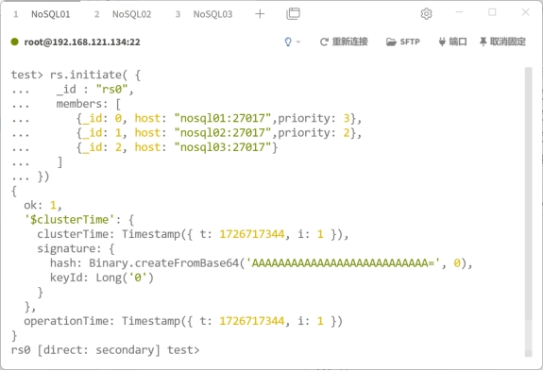
4.4 初始化副本集
初始化副本集
上述命令执行完成后的效果如图。
STEP 02

Slide 42
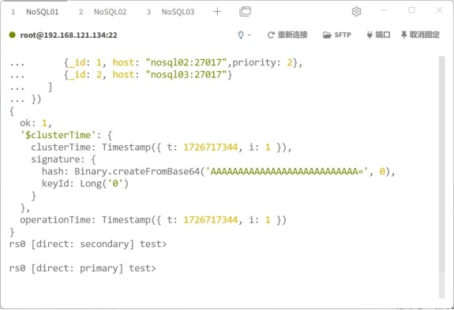
4.4 初始化副本集
初始化副本集
等待片刻，待选举完成后，在mongosh中执行一条空命令（回车键），以刷新节点的状态，如图。
STEP 02

Slide 43
4.4 初始化副本集
查看状态信息
查看副本集中各节点的状态信息，在mongosh执行如下命令。
STEP 03
rs.status()

Slide 44

4.4 初始化副本集
查看状态信息
上述执行完成后可以通过查看输出信息中键members的值获取副本集中各节点的状态信息。由于查看副本集中各节点的状态信息时输出的内容较多，不便于展示完整内容，这里仅展示状态信息中的核心部分。
STEP 03
点击查看

Slide 45
4.4 初始化副本集
副本集中节点的状态
在副本集中，每个节点都有一个状态，这些状态有助于监控和管理副本集。关于副本集中各节点状态的介绍如表。
状态 | 状态编号 | 含义
STARTUP | 0 | 表示节点正在启动。节点启动完成后，将根据副本集配置转换为STARTUP2或ARBITER状态
PRIMARY | 1 | 表示主节点
SECONDARY | 2 | 表示从节点

Slide 46
4.4 初始化副本集
副本集中节点的状态
状态 | 状态编号 | 含义
RECOVERING | 3 | 表示节点正在进行同步复制或故障恢复。处于该状态的节点不会接收客户端发送的读请求。当节点完成同步复制或故障恢复后，其状态将转换为SECONDARY
STARTUP2 | 5 | 表示除仲裁节点外其他节点启动完成后的状态。如果某个节点需要进行初始复制，那么该节点将保持STARTUP2状态，直到复制完所有数据后转换为RECOVERING状态，否则将转换为SECONDARY状态，并根据选举结果将其中一个节点转换为PRIMARY状态
UNKNOWN | 6 | 表示无法获取状态信息的节点

Slide 47
4.4 初始化副本集
副本集中节点的状态
状态 | 状态编号 | 含义
ARBITER | 7 | 表示仲裁节点
DOWN | 8 | 表示无法访问的节点
ROLLBACK | 9 | 表示在选举过程中，当从节点取代主节点后，旧的主节点可能包含尚未复制到从节点的数据。为了确保数据一致性，旧的主节点会执行回滚操作，将未提交的写操作回滚。在回滚期间，旧的主节点将处于ROLLBACK状态。从MongoDB 4.2开始，当副本集中任意节点处于ROLLBACK状态时，所有正在进行的客户端操作都会被终止
REMOVED | 10 | 表示已移除的节点

Slide 48
4.5
副本集操作

Slide 49
4.5.1 连接副本集
学习目标
熟悉副本集操作，能够使用客户端连接副本集。

Slide 50


4.5.1 连接副本集
直接连接
客户端明确地连接到副本集中的某个特定节点。若客户端连接的是主节点，则可以执行读写操作；若客户端连接的是从节点，则只能执行读操作。
副本集连接
指客户端与整个副本集建立连接，而非直接连接到某个特定节点。驱动程序会自动选择主节点来处理客户端的写请求，并根据读取偏好，自动在主节点或从节点之间分配客户端的读请求。

Slide 51
4.5.1 连接副本集
接下来，我们介绍如何通过连接URI实现直接连接和副本集连接。

Slide 52
4.5.1 连接副本集
（1）通过连接URI实现直接连接时，需要在连接URI中提供副本集中某个特定节点的地址，并添加directConnection选项，将该选项的值设置为true，表示使用直接连接方式。

Slide 53
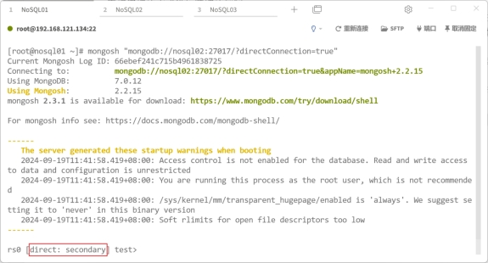
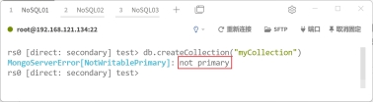
4.5.1 连接副本集
接下来，使用mongosh演示如何通过直接连接的方式连接副本集中的从节点，该从节点位于虚拟机NoSQL02。 在虚拟机NoSQL01中执行如下命令。
mongosh "mongodb://nosql02:27017/?directConnection=true"
在数据库test中创建集合myCollection

Slide 54
4.5.1 连接副本集
（2）通过连接URI实现副本集连接时，可以在连接URI中提供副本集中所有节点的地址，也可以仅提供副本集中部分节点的地址，驱动程序会自动发现整个副本集的拓扑结构。不过，为了提高连接的可靠性，尤其是在某个节点不可用时，客户端仍然可以连接到其他节点，通常建议在连接URI中提供副本集中多个节点的地址。建议在连接URI中添加replicaSet选项，显式指定副本集名称，确保在复杂的网络环境中，驱动程序能够正确地识别副本集。

Slide 55
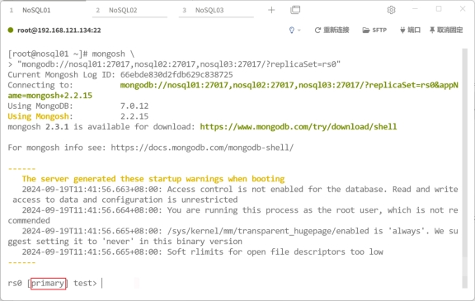
4.5.1 连接副本集
接下来，使用mongosh演示如何通过副本集连接的方式连接副本集，在虚拟机NoSQL01中执行如下命令。
mongosh \
"mongodb://nosql01:27017,nosql02:27017,nosql03:27017/?replicaSet=rs0"

Slide 56
4.5.2 配置读取偏好
学习目标
熟悉副本集操作，能够配置读取偏好的操作。

Slide 57
4.5.2 配置读取偏好
通过客户端以副本集连接的方式连接副本集时，可以在连接URI中添加readPreference选项配置读取偏好，该选项的可选值包括primary、primaryPreferred、secondary和secondaryPreferred。

Slide 58
4.5.2 配置读取偏好
primary
primaryPreferred
secondary
secondaryPreferred
默认值，表示客户端发送的读请求仅由主节点处理，当主节点不可用时，副本集将无法处理客户端发送的读请求。
表示客户端发送的读请求默认由主节点处理，当主节点不可用时，客户端发送的读请求将由从节点处理。
表示客户端发送的读请求仅由从节点处理，当所有从节点都不可用时，副本集将无法处理客户端发送的读请求。
表示客户端发送的读请求默认由从节点处理，当所有从节点都不可用时，客户端发送的读请求将由主节点处理。

Slide 59
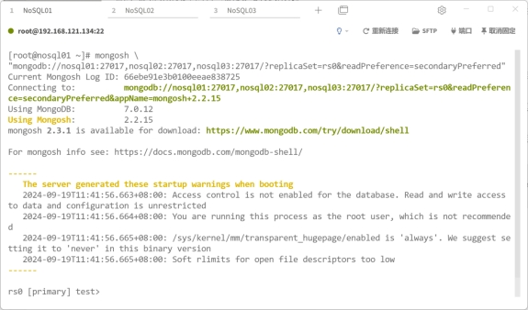
4.5.2 配置读取偏好
接下来，将演示如何通过客户端以副本集连接的方式连接副本集时配置读取偏好，指定readPreference选项的值为secondaryPreferred。在虚拟机NoSQL01中执行如下命令。
mongosh \
"mongodb://nosql01:27017,nosql02:27017,nosql03:27017/?replicaSet=rs0&readPreference=secondaryPreferred"

Slide 60
4.5.3 同步复制
学习目标
熟悉副本集操作，能够完成同步复制的操作。

Slide 61
4.5.3 同步复制
通过客户端以直接连接的方式连接副本集中的主节点执行写操作。然后，通过客户端以直接连接的方式连接副本集中的从节点验证数据是否一致，具体操作步骤如下。

Slide 62
4.5.3 同步复制
连接副本集中的主节点
通过客户端以直接连接的方式连接副本集中的主节点，在虚拟机NoSQL01中执行如下命令。
STEP 01
mongosh "mongodb://nosql01:27017/?directConnection=true"
向数据库插入文档
向数据库test中的集合myCollection插入一个文档，在mongosh中执行如下命令。
STEP 02
db.myCollection.insertOne({name: "zhangsan",age: 25})

Slide 63
4.5.3 同步复制
关闭mongosh
在mongosh中执行如下命令。
STEP 03
exit
连接副本集中的从节点
通过客户端以直接连接的方式连接副本集中的从节点。这里连接位于虚拟机NoSQL03中的从节点，在虚拟机NoSQL01中执行如下命令。
STEP 04
mongosh "mongodb://nosql03:27017/?directConnection=true"

Slide 64
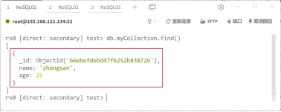
4.5.3 同步复制
查询所有文档
查询数据库test中集合myCollection的所有文档，在mongosh中执行如下命令。
STEP 05
db.myCollection.find()

Slide 65
4.5.4 故障转移
学习目标
熟悉副本集操作，能够完成故障转移的操作。

Slide 66
4.5.4 故障转移
通过手动关闭副本集的主节点，验证副本集是否将位于虚拟机NoSQL02中优先级较高的从节点选举为新的主节点，具体操作步骤如下。

Slide 67
4.5.4 故障转移
关闭MongoDB服务
关闭虚拟机NoSQL01中的MongoDB服务，在虚拟机NoSQL01执行命令。
STEP 01
mongod --shutdown --dbpath /export/servers/replicaSet/db

Slide 68
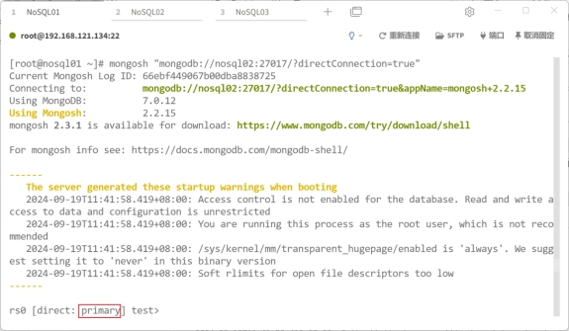
4.5.4 故障转移
连接节点
通过客户端以直接连接的方式连接位于虚拟机NoSQL02的节点，在虚拟机NoSQL01执行如下命令。
STEP 02
mongosh "mongodb://nosql02:27017/?directConnection=true"

Slide 69
4.5.4 故障转移
启动MongoDB服务
启动虚拟机NoSQL01中的MongoDB服务，在虚拟机NoSQL01执行命令。
STEP 03
mongod -f /export/servers/replicaSet/mongod.conf

Slide 70
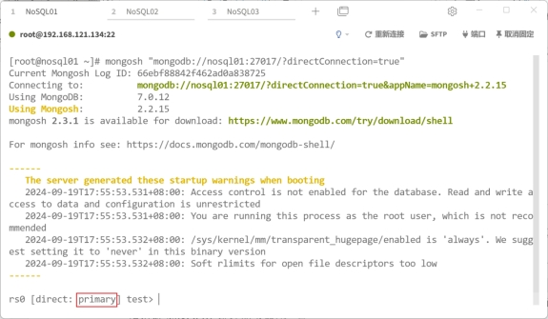
4.5.4 故障转移
连接节点
通过客户端以直接连接的方式连接位于虚拟机NoSQL01的节点，在虚拟机NoSQL01执行如下命令。
STEP 04
mongosh "mongodb://nosql01:27017/?directConnection=true"

Slide 71
4.5.5 删除节点
学习目标
熟悉副本集操作，能够完成删除节点的操作。

Slide 72
4.5.5 删除节点
以mongosh为例，介绍如何删除副本集中的节点。
语法格式
rs.remove(address)
指定节点的主机名和端口号
需要说明的是，在删除副本集中的节点之前，需要先关闭该节点相应的MongoDB服务。

Slide 73
4.5.5 删除节点
接下来，将演示如何删除副本集中的从节点，该节点位于虚拟机NoSQL03，具体操作步骤如下。

Slide 74
4.5.5 删除节点
关闭MongoDB服务
关闭虚拟机NoSQL03运行的MongoDB服务，在虚拟机NoSQL03执行命令。
STEP 01
mongod --shutdown --dbpath /export/servers/replicaSet/db
连接副本集
通过副本集连接的方式连接副本集，在虚拟机NoSQL01执行如下命令。
STEP 02
mongosh "mongodb://nosql01:27017,nosql02:27017/?replicaSet=rs0"

Slide 75
4.5.5 删除节点
删除从节点
删除位于虚拟机NoSQL03的从节点，在mongosh中执行如下命令。
STEP 03
rs.remove("nosql03:27017")
命令执行完成后，若返回的信息中出现“ok: 1”表示删除成功。

Slide 76
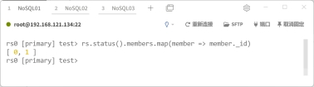
4.5.5 删除节点
查看唯一标识符
查看副本集中每个节点的唯一标识符，在mongosh中执行如下命令。
STEP 04
rs.status().members.map(member => member._id)

Slide 77
4.5.6 添加节点
学习目标
熟悉副本集操作，能够完成添加节点的操作。

Slide 78
4.5.6 添加节点
用户可以向副本集中添加仲裁节点或从节点，以提升副本集的可用性和读性能。本书以mongosh为例，介绍如何向副本集添加节点，具体内容如下。

Slide 79
4.5.6 添加节点
1.添加仲裁节点
向副本集添加仲裁节点。
语法格式
rs.addArb(address)
指定节点的主机名和端口号

Slide 80
4.5.6 添加节点
接下来，将演示如何向副本集添加仲裁节点，该节点位于虚拟机NoSQL03，具体操作步骤如下。

Slide 81
4.5.6 添加节点
编辑配置文件arb_mongod.conf
在虚拟机NoSQL03的/export/servers/replicaSet目录中，使用vi编辑器编辑配置文件arb_mongod.conf。
STEP 01
systemLog:
destination: file
path: /export/servers/replicaSet/logs/arb_mongodb.log
logAppend: true
net:
bindIp: nosql03
storage:
dbPath: /export/servers/replicaSet/arb_db
processManagement:
fork: true
replication:
replSetName: rs0

Slide 82
4.5.6 添加节点
创建目录
在虚拟机NoSQL03中创建目录/export/servers/replicaSet/arb_db，在虚拟机NoSQL03执行如下命令。
STEP 02
mkdir /export/servers/replicaSet/arb_db
启动MongoDB服务
启动虚拟机NoSQL03中的MongoDB服务，在虚拟机NoSQL03执行命令。
STEP 03
mongod -f /export/servers/replicaSet/arb_mongod.conf

Slide 83
4.5.6 添加节点
连接副本集
通过副本集连接的方式连接副本集，在虚拟机NoSQL01执行如下命令。
STEP 04
mongosh "mongodb://nosql01:27017,nosql02:27017/?replicaSet=rs0"

Slide 84
4.5.6 添加节点
设置副本集的写关注级别
将副本集的写关注级别设置为majority。
STEP 05
使用数据库admin
use admin
db.adminCommand({
"setDefaultRWConcern": 1,
"defaultWriteConcern": { "w": "majority" }
});
将副本集的写关注级别设置为majority

Slide 85
4.5.6 添加节点
将MongoDB服务添加到副本集
将位于虚拟机NoSQL03的MongoDB服务以仲裁节点的身份添加到副本集，在mongosh中执行如下命令。
STEP 06
rs.addArb("nosql03:27017")
若返回的信息中出现“ok: 1”表示添加成功。

Slide 86
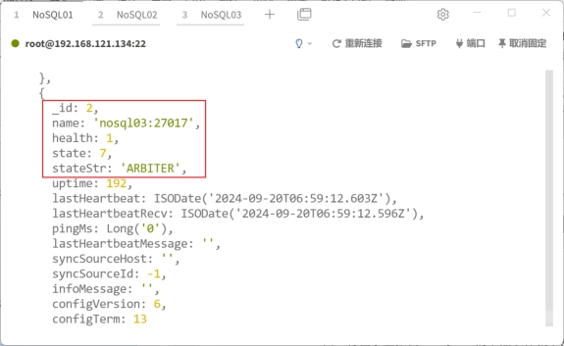
4.5.6 添加节点
查看节点的状态信息
查看副本集中各节点的状态信息，在mongosh执行如下命令。
STEP 07
rs.status()

Slide 87
4.5.6 添加节点
2.添加从节点
向副本集添加从节点。
语法格式
rs.add({host: address})
指定节点的主机名和端口号

Slide 88
4.5.6 添加节点
2.添加从节点
接下来，将演示如何向副本集添加从节点，该节点位于虚拟机NoSQL03，具体操作步骤如下。

Slide 89
4.5.6 添加节点
2.添加从节点
STEP 01
删除仲裁节点
在副本集中删除仲裁节点，步骤如下。
关闭虚拟机NoSQL03中的MongoDB服务，在虚拟机NoSQL03执行命令。
1
mongod --shutdown --dbpath /export/servers/replicaSet/arb_db
2
通过副本集连接的方式连接副本集，在虚拟机NoSQL01执行命令。
mongosh "mongodb://nosql01:27017,nosql02:27017/?replicaSet=rs0"
删除副本集中的仲裁节点，在mongosh中执行命令。
3
rs.remove("nosql03:27017")

Slide 90
4.5.6 添加节点
2.添加从节点
编辑配置文件
在虚拟机NoSQL03的/export/servers/replicaSet目录中，编辑配置文件new_mongod.conf，在配置文件中添加如下内容。
STEP 02
systemLog:
destination: file
path: /export/servers/replicaSet/logs/new_mongodb.log
logAppend: true
net:
bindIp: nosql03
storage:
dbPath: /export/servers/replicaSet/new_db
processManagement:
fork: true
replication:
replSetName: rs0

Slide 91
4.5.6 添加节点
2.添加从节点
STEP 03
创建目录
在虚拟机NoSQL03中创建目录/export/servers/replicaSet/new_db，在虚拟机NoSQL03执行如下命令。
mkdir /export/servers/replicaSet/new_db
STEP 04
启动MongoDB服务
启动虚拟机NoSQL03中的MongoDB服务，在虚拟机NoSQL03执行如下命令。
mongod -f /export/servers/replicaSet/new_mongod.conf

Slide 92
4.5.6 添加节点
2.添加从节点
STEP 05
将MongoDB服务添加到副本集
将位于虚拟机NoSQL03的MongoDB服务以从节点的身份添加到副本集，在mongosh中执行如下命令。
rs.add({host: "nosql03:27017"})
若返回的信息中出现“ok: 1”表示添加成功。

Slide 93
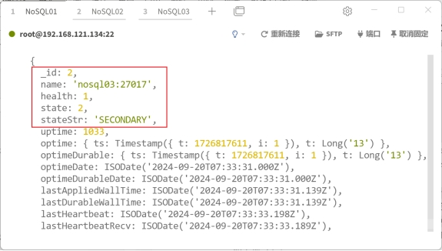
4.5.6 添加节点
2.添加从节点
STEP 06
查看状态信息
查看副本集中各节点的状态信息，在mongosh执行如下命令。
rs.status()

Slide 94
4.5.7 修改节点
学习目标
熟悉副本集操作，能够完成修改节点的操作。

Slide 95
4.5.7 修改节点
修改操作包括修改节点的优先级、投票权和功能。
修改节点的优先级
修改节点的投票权
修改节点的功能

Slide 96
4.5.7 修改节点
1.修改节点的优先级
以mongosh为例，介绍如何修改节点的优先级。
语法格式
通过索引获取数组中特定节点的配置信息
cfg.members[index].priority = num
表示存储了副本集配置信息的变量

Slide 97
4.5.7 修改节点
1.修改节点的优先级
接下来，演示如何将副本集中位于虚拟机NoSQL03的从节点的优先级修改为3.5，具体操作步骤如下。

Slide 98
4.5.7 修改节点
1.修改节点的优先级
连接副本集
通过副本集连接的方式连接副本集，在虚拟机NoSQL01执行如下命令。
STEP 01
mongosh "mongodb://nosql01:27017,nosql02:27017/?replicaSet=rs0"

Slide 99
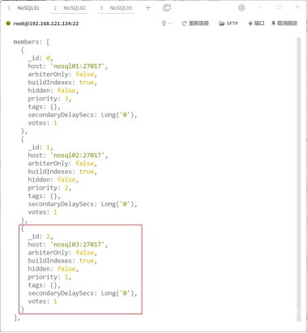
4.5.7 修改节点
1.修改节点的优先级
获取配置信息
获取副本集的配置信息，并将其存储在变量cfg，在mongosh执行命令。
STEP 02
cfg = rs.conf()

Slide 100
4.5.7 修改节点
1.修改节点的优先级
修改优先级
将虚拟机NoSQL03上从节点的优先级修改为3.5，在mongosh执行命令。
STEP 03
cfg.members[2].priority = 3.5
将配置信息应用到副本集
将变量cfg保存的配置信息应用到副本集，在mongosh执行命令。
STEP 04
rs.reconfig(cfg)
若返回的信息中出现“ok: 1”表示修改成功。

Slide 101
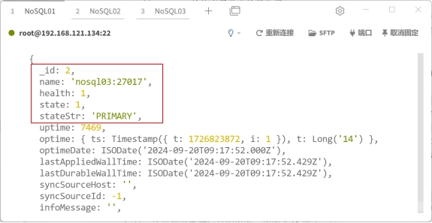
4.5.7 修改节点
1.修改节点的优先级
查看状态信息
查看副本集中各节点的状态信息，在mongosh执行命令。
STEP 05
rs.status()

Slide 102
4.5.7 修改节点
2.修改节点的投票权
通过调整投票权，可以确保只有经过授权的节点参与投票。例如，可以手动调整某些节点的投票权，使副本集具备投票权的节点数量为奇数。

Slide 103
4.5.7 修改节点
2.修改节点的投票权
以mongosh为例，介绍如何修改节点的投票权。
语法格式
通过索引获取数组中特定节点的配置信息
cfg.members[index].votes = num
表示存储了副本集配置信息的变量
指定相应节点是否拥有投票权

Slide 104
4.5.7 修改节点
3.修改节点的功能
修改节点的功能主要是将从节点修改为隐藏节点或者延迟节点，具体介绍如下。

Slide 105

4.5.7 修改节点
3.修改节点的功能
隐藏节点
是一种具有特定功能的从节点，其优先级设定为0，因此不会被选举为主节点。通过副本集连接方式的客户端无法访问隐藏节点，即便配置了从节点处理读请求的读取偏好。然而，通过直接连接方式的客户端可以访问隐藏节点。此外，隐藏节点对于副本集内的其他节点是可见的，并且在选举过程中拥有投票权。隐藏节点通常用于备份副本集的数据。

Slide 106
4.5.7 修改节点
3.修改节点的功能
接下来，以mongosh为例，介绍如何将虚拟机NoSQL02上的从节点修改为隐藏节点，具体操作步骤如下。

Slide 107
4.5.7 修改节点
3.修改节点的功能
连接副本集
通过副本集连接的方式连接副本集，在虚拟机NoSQL01执行命令。
STEP 01
mongosh "mongodb://nosql01:27017,nosql03:27017/?replicaSet=rs0"

Slide 108
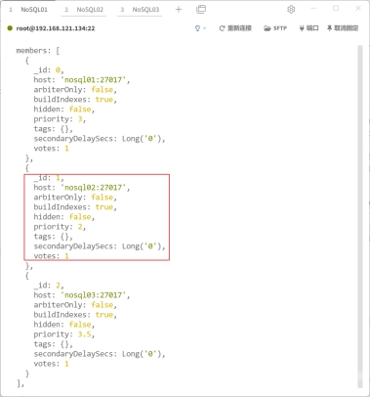
4.5.7 修改节点
3.修改节点的功能
获取配置信息
获取副本集的配置信息，并将其存储在变量cfg，在mongosh执行命令。
STEP 02
cfg = rs.conf()

Slide 109
4.5.7 修改节点
3.修改节点的功能
修改优先级
将虚拟机NoSQL02上从节点的优先级修改为0，在mongosh执行命令。
STEP 03
cfg.members[1].priority = 0
修改从节点为隐藏节点
将虚拟机NoSQL02上的从节点修改为隐藏节点，在mongosh执行命令。
STEP 04
cfg.members[1].hidden = true

Slide 110
4.5.7 修改节点
3.修改节点的功能
将配置信息应用到副本集
将变量cfg保存的配置信息应用到副本集，在mongosh执行如下命令。
STEP 05
rs.reconfig(cfg)
若返回的信息中出现“ok: 1”表示修改成功。

Slide 111
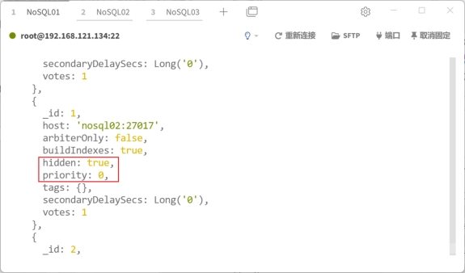
4.5.7 修改节点
3.修改节点的功能
查看配置信息
查看副本集的配置信息，在mongosh执行如下命令。
STEP 06
rs.conf()

Slide 112
4.5.7 修改节点
3.修改节点的功能
延迟节点
也是一种具有特定功能的从节点，它在隐藏节点的基础上增加了延迟同步机制。延迟节点不会实时同步主节点的操作日志，而是等待指定的延迟时间后，才会同步主节点的操作日志，并将所有新添加的记录异步应用到自身的数据集上。延迟节点通常用于恢复数据，使副本集的数据可以恢复到某个历史时间点。

Slide 113
4.5.7 修改节点
3.修改节点的功能
接下来，以mongosh为例，介绍如何将虚拟机NoSQL02上的隐藏节点修改为延迟节点，具体操作步骤如下。

Slide 114
4.5.7 修改节点
3.修改节点的功能
获取配置信息
获取副本集的配置信息，并将其存储在变量cfg，在mongosh执行命令。
STEP 01
cfg = rs.conf()
指定延迟时间
为虚拟机NoSQL02上的隐藏节点指定延迟时间为3600秒，在mongosh执行命令。
STEP 02
cfg.members[1].secondaryDelaySecs = 3600

Slide 115
4.5.7 修改节点
3.修改节点的功能
将配置信息应用到副本集
将变量cfg保存的配置信息应用到副本集，在mongosh执行如下命令。
STEP 03
rs.reconfig(cfg)
若返回的信息中出现“ok: 1”表示修改成功。

Slide 116
4.6
访问控制

Slide 117
4.6 访问控制
学习目标
熟悉访问控制，能够采用身份验证方法Keyfiles启用副本集的访问控制。

Slide 118
4.6 访问控制
副本集同样可以通过身份验证和角色授权来严格管理用户对集群或数据库的操作权限。默认情况下，副本集并未启用访问控制，这意味着用户无须进行身份验证即可连接副本集并执行任何操作。

Slide 119
4.6 访问控制
启用副本集的访问控制时，需要为其指定身份验证方法。基于MongoDB社区版部署的副本集支持Keyfiles和x.509两种身份验证方法。
Keyfiles基于密钥文件进行身份验证
x.509基于x.509证书进行身份验证
密钥文件提供了用于节点之间认证的密钥，其内容为一串长度介于6到1024之间的字符串，该字符串只能包含base64字符集中的字符。
x.509提供了更高级别的安全性，适用于企业生产环境，但对于初学者来说，该方法的配置和使用相对复杂。因此，为了降低学习门槛，本书在启用副本集的访问控制时将采用身份验证方法Keyfiles。

Slide 120
4.6 访问控制
用户可以通过两种方式采用身份验证方法Keyfiles启用副本集的访问控制。
第一种
方式
在使用命令行选项启动MongoDB服务时，在命令中添加命令行选项--keyFile指定密钥文件的路径。
第二种
方式
在使用配置文件启动MongoDB服务时，在配置文件中添加配置文件选项security，指定参数keyFile的值为密钥文件的路径。

Slide 121
4.6 访问控制
接下来，将演示如何通过配置文件启动MongoDB服务时，采用身份验证方法Keyfiles启用副本集的访问控制，具体操作步骤如下。

Slide 122
4.6 访问控制
连接副本集
通过副本集连接的方式连接副本集，在虚拟机NoSQL01执行命令。
STEP 01
mongosh "mongodb://nosql01:27017,nosql03:27017/?replicaSet=rs0"

Slide 123
4.6 访问控制
创建管理员用户
在数据库admin中创建管理员用户itcastAdmin，在mongosh中执行命令。
STEP 02
切换到数据库admin
use admin
db.createUser(
{
user: 'itcastAdmin',
pwd: passwordPrompt(),
roles: [
'userAdminAnyDatabase',
'readWriteAnyDatabase',
'dbAdminAnyDatabase',
'clusterAdmin'
]
}
)
创建管理员用户itcastAdmin

Slide 124
4.6 访问控制
关闭mongosh
在mongosh中执行exit命令关闭mongosh。
STEP 03
关闭NoSQL01和NoSQL02的MongoDB服务
分别在虚拟机NoSQL01和NoSQL02中执行如下命令关闭MongoDB服务。
STEP 04
mongod --shutdown --dbpath /export/servers/replicaSet/db

Slide 125
4.6 访问控制
关闭NoSQL03的MongoDB服务
在虚拟机NoSQL03中关闭MongoDB服务时，需要在虚拟机NoSQL03中执行如下命令。
STEP 05
mongod --shutdown --dbpath /export/servers/replicaSet/new_db
创建密钥文件keyfile
在虚拟机NoSQL01的/export/servers/replicaSet目录中创建密钥文件keyfile。在虚拟机NoSQL01中执行如下命令。
STEP 06
touch /export/servers/replicaSet/keyfile

Slide 126
4.6 访问控制
生成随机字符串
使用OpenSSL工具生成随机字符串作为密钥文件keyfile的内容，在虚拟机NoSQL01中执行如下命令。
STEP 07
openssl rand -base64 756 > /export/servers/replicaSet/keyfile
修改秘钥文件的权限
修改密钥文件keyfile的权限，仅为其授予所有者读权限。在虚拟机NoSQL01中执行如下命令。
STEP 08
chmod 400 /export/servers/replicaSet/keyfile

Slide 127
4.6 访问控制
分发秘钥文件
将虚拟机NoSQL01中的密钥文件keyfile分发至虚拟机NoSQL02和NoSQL03的/export/servers/replicaSet目录。在虚拟机NoSQL01执行命令。
STEP 09
发至虚拟机NoSQL02
scp /export/servers/replicaSet/keyfile nosql02:/export/servers/replicaSet
scp /export/servers/replicaSet/keyfile nosql03:/export/servers/replicaSet
发至虚拟机NoSQL03

Slide 128
4.6 访问控制
编辑配置文件mongod.conf
在虚拟机NoSQL01和NoSQL02的/export/servers/replicaSet目录中使用vi编辑器编辑配置文件mongod.conf，并且在在文件的末尾添加如下内容。
STEP 10
security:
keyFile: /export/servers/replicaSet/keyfile
编辑配置文件new_mongod.conf
在虚拟机NoSQL03的/export/servers/replicaSet目录中使用vi编辑器编辑配置文件new_mongod.conf，在文件的末尾添加如下内容。
STEP 11
security:
keyFile: /export/servers/replicaSet/keyfile

Slide 129
4.6 访问控制
通过配置文件mongod.conf启动MongoDB服务
在虚拟机NoSQL01和NoSQL02中通过/export/servers/replicaSet目录中的配置文件mongod.conf启动MongoDB服务，具体命令如下。
STEP 12
mongod -f /export/servers/replicaSet/mongod.conf
通过配置文件new_mongod.conf启动MongoDB服务
在虚拟机NoSQL03中通过/export/servers/replicaSet目录中的配置文件new_mongod.conf启动MongoDB服务，具体命令如下。
STEP 13
mongod -f /export/servers/replicaSet/new_mongod.conf

Slide 130
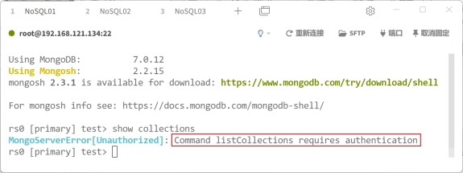
4.6 访问控制
身份验证
通过副本集连接的方式连接副本集，验证在未进行身份验证的情况下，是否可以查看数据库test中的所有集合，在mongosh中执行如下命令。
STEP 14
show collections

Slide 131
4.6 访问控制
查看数据集
在数据库admin中，使用管理员用户itcastAdmin进行身份验证后，再次查看数据库test中的所有集合，在mongosh中执行下列命令。
STEP 15
切换到数据库admin
use admin
db.auth('itcastAdmin','123456')
use test
show collections
使用管理员用户itcastAdmin进行身份验证
切换到数据库test
查看所有集合

Slide 132
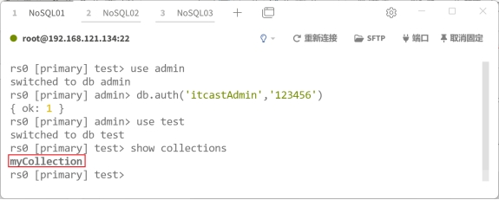
4.6 访问控制
查看数据集
上述命令执行完成后的效果如图。
STEP 15

Slide 133
本章小结
本
章
小
结
本章讲解了MongoDB副本集，首先，介绍了副本集概述和选举机制。接着，介绍了副本集的部署与初始化。然后，介绍了副本集操作，包括连接副本集、配置读取偏好、修改节点等。最后，介绍了访问控制。通过本章的学习，读者将能够掌握MongoDB副本集的部署与操作，为构建高可用的MongoDB打下坚实基础。

